Slide 1
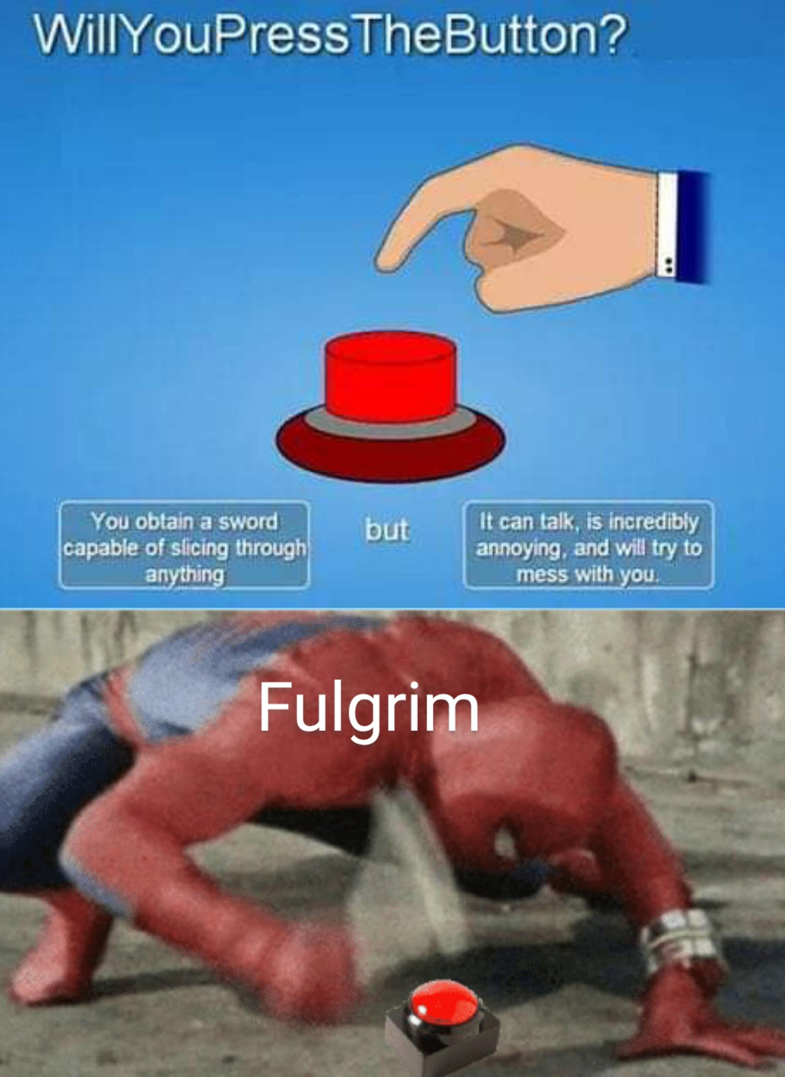
JÄMSÄ
Tehostetun nuorisotyön toimintamalli
START
Päivitetty: 27 / 02 2023
Päivittäjä: Teemu Liedenpohja

Slide 2
Tehostettu nuorisotyö
Tehostetun nuorisotyön voi käynnistää äkillinen kriisi, joka koskettaa nuoria laajemmin.
Tehostettu nuorisotyö ei ole kriisityötä,
vaan kohdentuu heihin, joita tilanne koskettaa välillisesti, esim. kriisin kohdanneen nuoren kaveripiiri.
Tehostettua nuorisotyötä tehdään nuorisotyön menetelmin.
Tehostetussa nuorisotyössä korostuu läsnäolo, tilannetaju ja jatkuva arviointi sekä työparin ja
tiimin tuki.
Tehostettu nuorisotyö on kohdennettua ja määräaikaista.
Tehostetussa nuorisotyössä toimintojen aukioloajat voivat olla laajennettuja ja työtä voidaan jalkauttaa myös kentälle.
Tehostetun nuorisotyön tiimissä on mukana useita eri nuorisotyötä tekeviä paikallisia tahoja.
Vapaa-aikapalvelupäällikkö vastaa toimintamallin päivittämisestä vuosittain / tarvittaessa.
1

Slide 3
TEHOSTETUN NUORISOTYÖN PROSESSI
TIETO TAPAHTUNEESTA, MIKÄ VOI KÄYNNISTÄÄ TEHOSTETUN NUORISOTYÖN
YHTEYS TEHOSTETUN NUORISOTYÖN YHDYSHENKILÖÖN
ALKUSELVITYS, PÄÄTÖS TEHOSTETUN NUORISOTYÖN ALOITTAMISESTA
ILMOITUS TEHOSTETUN NUORISOTYÖN WHATSAPP –RYHMÄÄN JA SIVISTYSTOIMEN JOHTORYHMÄN WHATSAPP -RYHMÄÄN
ALOITUSPALAVERI
TOIMINTA
TILANNEARVIOINTI
TEHOSTETUN NUORISOTYÖN PÄÄTTÄMINEN, LOPPURAPORTOINTI
2

Slide 4
Yhteystietokortti
Tehostetun nuorisotyön yhdyshenkilöt:
Katja Pohjoismäki 040 571 6556
Teemu Liedenpohja 040 865 6485
Sosiaalipäivystys arkisin klo 9–12 puh. 050 441 6226 (Jämsän sosiaalitoimiston neuvonta). Muina aikoina puh. 014 266 0149 (Jyväskylän sosiaali- ja kriisipäivystys).
Myrkytystietokeskus 0800 147 111, 09 471 977
Kiireellisessä hätätilanteessa soita hätänumeroon 112.
Nuorisotoimijat:
Seurakunnan nuorisotyö Riikka Kettunen 040 805 0080
Jämsän 4H-yhdistys Leena Toivakka 040 587 7804
Avituksen nuortenpalvelut Päivi Siili 040 170 5111 Jämsän nuorisopalvelut Katja Pohjoismäki 040 571 6556
Koulujen ja oppilaitosten yhdyshenkilöt:
Soile Kukkonen 040 527 6420 ( Jämsänjoen yhtenäiskoulu, Kaipola, Juokslahti )
Sisko Ahonen 040 834 6789 (Jämsänkosken yhtenäiskoulu, Korven koulu, Koskenpään koulu)
Minna Kinnunen 040 524 7298 (Kuoreveden yhtenäiskoulu, Länkipohja)
Petteri Järvinen 040 341 5022 (Gradia Jämsä)
Jukka Palola 040 153 8011 (Jämsän Kristillinen Kansanopisto)
3

Slide 5
Yleiset toimintaperiaatteet
Tehdään tapauskohtainen WhatsApp –ryhmä työhön nimetyille henkilöille.
Tehdään työnjako, kirjataan vastuuhenkilöt, sovitaan työparit. Tehostettua nuorisotyötä ei tehdä yksin, vaikka toimittaisiin etänä.
Kerrotaan nuorille median pelisäännöistä. Luottamuksellisuus.
Tiedotusvastaava tiedottaa yhteistyötahoja tehostetun nuorisotyön toimista.
Tiedotusvastaava tiedottaa mediaa. Tiedotetaan tehostetun nuorisotyön toimista, ei alkutapahtumista.
Pidetään median edustajat ja muut ulkopuoliset pois toiminta-alueelta.
Kentällä tilanteen jatkuva arviointi, toiminnan muutokset tarvittaessa, kirjaaminen. Lisäavun tarve ym.
Järjestetään nuorille mahdollisuus rauhoittumiseen, tunteiden purkamiseen ja keskusteluun. Myös mahdollisuus yhteyden ottoon anonyymisti esim. kirjoittamalla.
Tarvittaessa yksilökohtaista palveluohjausta.
Raportointi.
Purkukeskustelu työssä mukana olleille henkilöille.
4

Slide 6
ILMOITUKSEN VASTAANOTTAMINEN
Kirjaa ilmoittajan yhteystiedot.
2. Selvitä ja kirjaa muistiin:
- Mitä on tapahtunut?
- Missä ja milloin?
- Tapahtuman uhrit?
- Tilanne juuri nyt?
- Onko apu paikalla?
- Kenellä muilla on tieto
tapahtuneesta?
- Onko jokin muu taho ryhtynyt
toimenpiteisiin?
3. Tee ilmoitus tehostetun nuorisotyön yhdyshenkilölle
5

Slide 7
Kysymyksiä tilanteen selvittämiseen nuorilta
• Mitä on tapahtunut?
• Missä ja milloin se tapahtui?
• Kenelle se tapahtui?
• Ketkä olivat mukana?
• Mistä sait tietää tapahtuneesta?
• Miten asiasta kerrottiin?
• Mitä ja miten asiasta nyt
keskustellaan?
6

Slide 8
Yhteistyötaho kriisitilanteissa toimimiseen
Mikä taho JÄMSÄN KAUPUNGIN NUORISOPALVELUT
Yhteistyötahon toiminnan kuvaus:
Kolme ohjaajaa ja hallinnosta tarvittaessa 1 henkilö. Ohjaajien työpanoksen kohdentaminen riippuu tilanteesta. Muita töitä voi tarvittaessa siirtää sivuun joksikin ajaksi ja näin vapauttaa työaikaa tehostettuun nuorisotyöhön.
Erityisosaamisen kuvaus:
Nuorisotilojen pidennetyt aukioloajat + päivystys.
Tarjotaan nuorille mahdollisuus kokoontumiseen ja keskusteluun. Läsnäolo ja nuorten kohtaaminen eri toimintaympäristöissä.
Alueen nuorisotyöntekijöiden / muiden nuorten parissa toimivien tuki ja vahvuuden lisääminen.
Työpari yksintyöskentelevän rinnalle, vanhempien huomioiminen, tilaisuuden järjestäminen yhteistyössä koulun ja muiden nuorisotoimijoiden kanssa.
Yhteistyötahojen kontaktointi, jos kriisi kohtaa tiettyä vähemmistöryhmää (esim. kielitaito) tai tiettyä järjestöä.
Some-, chat- tai puhelinpäivystys, tarvittaessa ympärivuorokautisesti.
7

Slide 9
Miten yhteydenotto tapahtuu, yhteystiedot:
Tiedon saanut henkilö soittaa vapaa-aikapalvelu-päällikkö Katja Pohjoismäelle 040 571 6556
Jos vapaa-aikapalvelupäällikköä ei tavoiteta, soitetaan hänen sijaiselleen kehittämispäällikkö-opistojen rehtori Sini Käköselle 040 3528275. Jos vapaa-aikapalvelupäällikköä /hänen sijaistaan ei tavoiteta, työntekijä soittaa sen hetkiselle esimiehelleen.
Mitä sovittu tiedonkulusta: Vapaa-aikapalvelupäällikkö / hänen sijaisensa ilmoittaa tiedon tapahtuneesta sivistystoimenjohtoryhmän WhatsApp –ryhmässä.
Jos tehostettu nuorisotyö päätetään aloittaa, siitä tulee ilmoitus tehostetun nuorisotyön WhatsApp –ryhmään, jonka yhteydessä kutsutaan tehostetun nuorisotyön aloituspalaveri koolle.
Mitä kirjattu suunnitelmiin:
Suunnitelma kytketään ja kirjataan kaupungin ja seurakunnan valmiussuunnitelmiin sekä oppilaitosten ja nuorisotyön kriisityönsuunnitelmiin.
Mitä muuta sovittu: Tehostettu nuorisotyö toimii kriisin reuna-alueilla, akuutti kriisityö hoidetaan erillisen suunnitelman mukaisesti. Valmis tehostetun nuorisotyön toimintamalli tiedotetaan myös kriisityötä tekeville tahoille julkisella ja kolmannella sektorilla.
8

Slide 10
Yhteistyötaho kriisitilanteissa toimimiseen
Mikä taho JÄMSÄN SEURAKUNTA
Yhteistyötahon toiminnan kuvaus:
Resursseja on etukäteen hankala arvioida tarkasti sillä niiden käyttö riippuu suuresti tapahtumien ajankohdasta. Tilojen käyttöä ja muiden työmuotojen (papit, diakonia) apua voidaan tarvittaessa pyytää.
Erityisosaamisen kuvaus: Nuorille mahdollisuus kokoontumiseen ja keskusteluun. Läsnäolo ja nuorten kohtaaminen eri toimintaympäristöissä; tapahtumissa ja kokoontumisissa. Alueen nuorisotyöntekijöiden ja muiden nuorten parissa toimivien tuki ja vahvuuden lisääminen. Työpari yksintyöskentelevän rinnalle, vanhempien huomioiminen, tilaisuuden järjestäminen yhteistyössä koulun ja muiden nuorisotoimijoiden kanssa. Surulaatikot ja suruhartaudet kirkossa tai toisten toimijoiden tiloissa. Myös surulaatikoiden lainausmahdollisuus.
Miten yhteydenotto tapahtuu , yhteystiedot:
Puhelimitse Riikka Kettunen 040-8050080, joka tekee päätöksen tehostetun nuorisotyön aloittamisesta. Jos toimialajohtaja ei ole tavoitettavissa niin kirkkoherra tekee päätöksen tehostetun nuorisotyön aloittamisesta.
Mitä sovittu tiedonkulusta: Julkisuuteen tiedotuksen hoitaa kirkkoherra. Seurakunnan nuorisotyön sisäinen palaveri.
Mitä kirjattu suunnitelmiin: Tehostetun nuorisotyön malli liitetään Turvallisuusohjeet Jämsän seurakunnan nuorisotyöhön -asiakirjaan.
Mitä muuta sovittu: Tehostettu nuorisotyö toimii kriisin reuna-alueilla, akuutti kriisityö hoidetaan erillisen suunnitelman mukaisesti.
9

Slide 11
Yhteistyötaho kriisitilanteissa toimimiseen
Mikä taho TYÖVALMENNUSSÄÄTIÖ AVITUS, NUORTEN PALVELUT
Yhteistyötahon toiminnan kuvaus:
Kohderyhmä vanhemmista yläkoululaisista 29-vuotiaaseen. Avituksen resursseja voidaan omien asiakaskontaktien lisäksi suunnata erityisesti yläkouluikäisten ja toisen asteen opiskelijoiden kohtaamiseen. Kaikki hanketyöntekijät tarvittaessa mukana pohtimassa kenet voidaan irrottaa perustyöstä tehostetun nuorisotyön käyttöön
Erityisosaamisen kuvaus: Tiivistettyä yhteistyötä, olennaisen työn pohtiminen ja tarjoaminen, erilaisia purkutilanteita. Sosiaalisen median keinot ja kasvokkain tapaaminen sekä nuorten vanhempien kanssa keskustelu.
Miten yhteydenotto tapahtuu, yhteystiedot:
Päivi Siili p. 040 1705111 saa tiedon tapahtuneesta, jos Päivi ei ole tavoitettavissa, niin sitten yhteys Nuorten palvelujen esimieheen Nora Ruokostenpohja p. 044 751 0191.
Mitä sovittu tiedonkulusta: Tiedon saatuaan Päivi/Nora on yhteydessä esimieheen ja muihin nuorten palvelujen työntekijöihin. Tehdään päätös aloitetaanko tehostettu nuorisotyö. Julkisuuteen Avituksen tiedotuksen hoitaa toimitusjohtaja Avituksen kriisitilannetoimintaohjeen mukaisesti.
Mitä kirjattu suunnitelmiin: Tehostetun nuorisotyön toimintaohje lisätään Avituksen laatukäsikirjaan toimintaohjeeksi Nuortenpalvelujen toimintamalliin.
Mitä muuta sovittu: Tehostettu nuorisotyö toimii kriisin reuna-alueilla, akuutti kriisityö hoidetaan erillisen suunnitelman mukaisesti.
10

Slide 12
Yhteistyötaho kriisitilanteissa toimimiseen
Mikä taho JÄMSÄN 4H YHDISTYS
Yhteistyötahon toiminnan kuvaus:
Ryhmätoiminnassa tapahtuneen huomiointi, loma-ajat suunniteltu niin, että lähes aina joku töissä. Mahdollisuus kohdata myös yksilöitä ja tarjota keskusteluapua. Mahdollisuus saada apua työpariksi tai vahvistamaan resurssia muille tiloille tai toimintaan.
Erityisosaamisen kuvaus: Mahdollisuus toimia työparina tai vahvistaa toisen toimijan kohtaavaa työtä tiloilla, muuten tapahtuneen huomiointi omissa pienryhmissä.
Miten yhteydenotto tapahtuu,yhteystiedot:
Tieto puhelimitse Leena Toivakka 040 5877804 joka päättää mahdollisesta tehostetun nuorisotyön aloittamisesta
Mitä sovittu tiedonkulusta: Tiedottaminen yhdistyksen puheenjohtajalle ja tarvittaessa hallitukselle.
Mitä kirjattu suunnitelmiin:Tehostetun nuorisotyön malli liitetään 4H-yhdistyksen turvallisuus ohjeistukseen.
Mitä muuta sovittu: Tehostettu nuorisotyö toimii kriisin reuna-alueilla, akuutti kriisityö hoidetaan erillisen suunnitelman mukaisesti.
11

Slide 13
Työntekijät kirjaavat tehostettua nuorisotyötä omiin muistiinpanoihinsa
ja / tai tapauskohtaiseen WhatsApp –ryhmään.
Muista tietosuoja.
12

Slide 14
Raportointi ja arviointi
Mikä tapahtuma tehostetun nuorisotyön käynnisti?
Mistä saatiin tietoa?
Koska työ alkoi? Koska päättyi?
Mitkä tahot olivat mukana, keskeiset yhteistyötahot?
Mitä keinoja on käytetty, mitä on tehty, missä ja milloin. Millaisin resurssein?
Miten on onnistuttu, mitä voisi kehittää. Millaisia aukkoja suunnitelmaan on jäänyt?
Mitä opittavaa, muutettavaa, toimenpiteitä? Työntekijöiden kokemukset tapahtuneesta.
Sovitaan jatkotyöskentelystä alueellisen nuorisotyön kanssa.
Viestitään näkyvästi siitä, millaisiin tahoihin voi olla yhteydessä tehostetun työn päätyttyä.
Purkukeskustelu 1-2 viikon päästä työn päättymisestä ulkopuolisen ammattilaisen esim. työnohjaajan kanssa. Järjestelyvastuu vapaa-aikapalvelupäälliköllä.
Raportin jakelu osallistuneille organisaatioille.
13

